Slide 1

基于爆炸冲击波理论的虚假健康信息传播模型及应对策略研究
汇报人丨刘艳 指导老师丨向菲

Slide 2

目录
CONTENTS
1
立项依据
2
研究目标和研究内容
3
研究方案
4
创新点

Slide 3
P
1.1 研究背景
虚假健康信息对公众健康造成了不可忽视的负面影响。
互联网信息海量，信息来源和质量参差不齐。
虚假健康信息易扭曲混淆公众对科学健康信息的判断
互联网环境下虚假健康信息的传播更加迅速、广泛和深入，危害性更大。
传播类似于爆炸冲击波的扩散.
虚假健康信息受到社会网络结构、信息特性、个体认知等方面影响。
亟需研究虚假健康信息的传播规律，以期提出应对策略。
国务院在2023年印发了《数字中国建设整体布局规划》，强调要净化网络空间，深入开展网络生态治理工作。
许多学者通过研究虚假信息的传播来探寻治理方法。
研究形成
Notes:
互联网环境下虚假健康信息的传播更加迅速、广泛和深入，扩大了虚假健康信息的危害；
在语言表达上带有情绪化，

Slide 4
P
1.2 国内外研究现状—概念
虚假信息：不真实或被证实为虚假的信息，属于与客观事实相违背的信息。
在实践中有很多与虚假信息含义接近的概念经常与虚假信息混用。如：
误导性的信息（disinformation）：强调其意图是故意的、有偏见或被操纵的。
错误信息（misinformation）：故意或无意传播的虚构或不准确的信息。
假新闻（fake news）：借新闻的形式传播虚假信息。
谣言（rumors）：强调其被大量传播的虚假信息。
虚假健康信息：被此时的医学领域共同认定为假（非真、非科学的）的健康信息。包含故意或无意传播的、包含非事实的错误信息或欺骗性信息，或没有得到明确证据的推测性信息。
Notes:
谣言定义为在发布时其真实性有待验证的被大量传播的信息。

Slide 5
P
1.2 国内外研究现状
虚假健康信息传播：
1.传播模型
许多研究主要集中在利用传染病学以及社会网络建立传播模型，主要是定性分析，较少对其传播进行定量研究，且较少有研究从爆炸力学出发研究虚假健康信息的传播原理。虚假健康信息传播的过程类似于信息爆炸的过程，本文基于此理论进行模型构建并进行仿真模拟，探究其传播特征。
2.关键节点
对个体的社会影响力可以用节点的中心性来衡量。最直观和简单的量化方法是采用用户（节点）的单一属性或网络结构属性，主要用节点的中心性来衡量。更为复杂的则需要考虑其他因素，如级联效应、用户的被动性、话题相关性等。PageRank算法（节点重要性与其入度数量和质量有关）。
Notes:
关键节点决定信息的流向和流量，所以很有必要识别传播过程中的关键节点。
1. 当前研究较为丰富，涉及多个学科领域。侧重于探索虚假信息的传播机制和模型。另一方面侧重于探索虚假信息传播与人类某些特质的关系。
当前研究较为丰富，涉及多个学科领域。侧重于探索虚假信息的传播机制和模型。另一方面侧重于探索虚假信息传播与人类某些特质的关系。
从个体层面上解释对网上虚假信息的认知反应，以理解社交媒体上虚假健康信息认知背后的机制。
在信息传播过程中存在一些用户在信息传播过程中扮演着重要角色，如在两级传播理论中提到的意见领袖。
此类研究的成果较为丰富，对其成因、特点、传播机制等问题研究较为深入，并提出了切实可行的治理建议。

Slide 6
P
1.2 国内外研究现状
虚假健康信息治理
国内外学者侧重于通过运用深度学习、机器学习等技术检测网络中虚假健康信息并阻止其扩散。另一方面强调提高用户信息素养是提高虚假信息识别能力的关键，也提出医学专家对虚假信息的纠正的重要性。目前信息环境与网络传播的相关性这方面研究不够深入。
所以本研究在后续分析中会考虑到这些要素的潜在变化，从而把握整体传播动态与虚假健康信息治理之间的内在关联。
Notes:
.
1. 当前研究较为丰富，涉及多个学科领域。侧重于探索虚假信息的传播机制和模型。另一方面侧重于探索虚假信息传播与人类某些特质的关系。
当前研究较为丰富，涉及多个学科领域。侧重于探索虚假信息的传播机制和模型。另一方面侧重于探索虚假信息传播与人类某些特质的关系。
从个体层面上解释对网上虚假信息的认知反应，以理解社交媒体上虚假健康信息认知背后的机制。
在信息传播过程中存在一些用户在信息传播过程中扮演着重要角色，如在两级传播理论中提到的意见领袖。
此类研究的成果较为丰富，对其成因、特点、传播机制等问题研究较为深入，并提出了切实可行的治理建议。

Slide 7
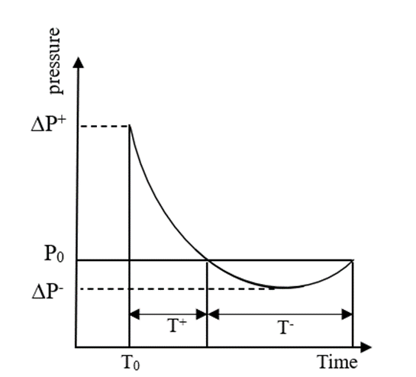
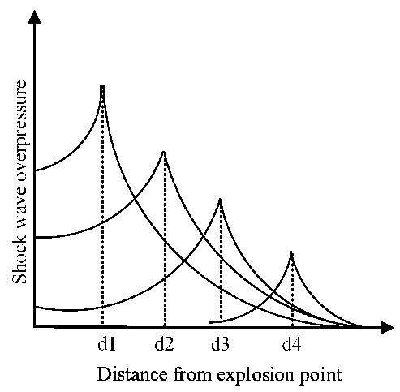
P
1.3 理论
爆炸冲击波
炸药爆炸时，在核心区产生高温高压气体，并迅速膨胀和扩散，在空气中形成强烈的冲击波。
自由空间中爆炸冲击波的破坏可以通过三个参数衡量：
(1) 爆炸冲击波的压力峰值∆P⁺；
(2) 正压作用的时间T⁺；
(3) 比冲量，即正压时间段内压力—时间曲线所包围的面积
图1 爆炸冲击波超压随时间衰减
图2 爆炸冲击波超压随距离衰减
Notes:
冲击波主要由超压段和负压段组成，冲击波参数的变化形式见图1。在爆炸后的T_{A}时刻，该点的压力突然上升到超压峰值∆P⁺，然后压力通过T⁺时间衰减到P₀，接着达到负压峰值∆P⁻，最后回到P₀，其中P₀为环境压力。爆炸冲击波超压随距离衰减。离爆炸中心越远，峰值超压越小，爆炸造成的破坏越小。
虚假健康信息的传播过程类似于信息炸弹的爆炸。虚假健康信息在传播的初期通常会迅速扩散，一段时间后达到相关讨论的最大值。之后由于政府及官方媒体的辟谣以及人们对相关健康问题了解到加深和健康素养的提升，其传播速度逐渐减缓，加之遗忘机制的作用，虚假健康信息对个体的影响逐渐减少。

Slide 8

P
1.3 理论
爆炸冲击波
根据Henrch经典理论，当空气中发生爆炸时，冲击波超压的峰值∆P⁺和超压值∆P可以用以下公式表示：
$∆P^{+}=\left\{\begin{aligned}\frac{1.4071}{Z}+\frac{0.554}{Z^{2}}−\frac{0.0357}{Z^{3}}+\frac{0.000625}{Z^{4}}（0.1≤Z≤0.3） \\ \frac{0.619}{Z}−\frac{0.033}{Z^{2}}+\frac{0.213}{Z^{3}}(0.3≤Z≤1) \\ \frac{0.066}{Z}+\frac{0.405}{Z^{2}}+\frac{0.329}{Z^{3}}(1≤Z≤10)\end{aligned}\right.$ （1）
$∆P\left(t\right)=∆P^{+}{(1−\frac{t}{T^{+}})}^{e^{\frac{−αt}{T^{+}}}}$ （2）
$Z=\frac{r}{\sqrt[3]{w}}$ （3）
W是爆炸当量，即炸弹的威力；r是从观察点到爆炸中心的距离；T⁺是正压下的时间长度；α是∆P期间内的衰减系数
Notes:
在虚假健康信息传播中压力峰值∆P⁺代表信息对节点的最大影响；正压作用的时间T⁺表示个体的遗忘时间；比冲量表示个体在时间T⁺所受到的累积影响。

Slide 9
P
1.3 理论
引爆点理论
引爆点理论由美国心理学家Gladwell在其畅销书《The Tipping Points》中提出用于解释社会流行潮爆发的内在机制。遵循3个法则：个别人物法则，附着力法则，环境威力法则。
个别人物法则是指在特定的体系和过程中，少数的人才是真正的关键。
附着力法则强调流行事物本身的属性，在于找到一种简单的方法来包装信息，使其具有不可抗拒的吸引力。
环境威力法则关注流行发生的环境以及周围的环境，提出公众对环境的非常敏感。
目前引爆点理论已被广泛解释经济和社会领域中各类社会流行潮的导火索和引爆的内在机制。例如许多学者运用该理论分析一些网络流行潮发生的原因或营销策略分析，分析其流行潮传播特征及内在机制，如分析知识付费模式的传播特征、AIGC网络舆情传播分析等。
Notes:
认为人们的思想、行为、观点和产品有时会像流行病一样迅速传播蔓延，即形成所谓社会流行潮，而流行潮爆发的那一刻即称为引爆点。
如联系者、专家和推销员。虚假健康信息传播过程中的医生、专业人员、意见领袖等对扩大信息传播范围、引发流行潮起关键
作用，而且其中弱关系比强关系更能促进信息的传播。
虚假健康信息的主题较为新颖，往往具有较多的负面情绪，用于吸引用户的注意力。

Slide 10
P
1.4 研究意义
理论意义
本研究从爆炸力学视角出发，尝试应用爆炸冲击波的扩散来解释虚假健康信息传播过程，通过对虚假信息传播过程的量化和建模，能够更好地揭示虚假健康信息传播的演化规律和特征，拓展了互联网中虚假健康信息传播研究的新视角。
实践意义
本研究通过对在线社会平台中虚假健康信息传播机制进行研究，分析其传播特征，并对关键节点的识别，为虚假健康信息的治理工作提出针对性的应对策略，有助于打造健康安全的网络信息生态空间。

Slide 11

P
2.1 研究目标
构建并验证基于爆炸冲击波理论的虚假健康信息传播模型。
明晰虚假健康信息传播特征和内在规律。
探寻虚假健康信息传播的关键节点。
Notes:
本研究基于爆炸冲击波理论提出了一个新的传播模型。信息的影响力类似于爆炸冲击波，从源头向外扩散，随着传播的扩散而减少。并且

Slide 12
P
2.2 研究内容
数据预处理和文本特征提取
（1）基于爆炸冲击波理论虚假健康信息传播模型的构建与验证
本课题具有较高的学术研究价值，可以某某某研究提供相应的理论基础。
本课题具有较高的学术研究价值，可以某某某研究提供相应的理论基础。
该模型将虚假健康信息传播比作信息在源头爆炸，信息冲击波从进到远逐渐扩散。考虑了信息的吸引力对传播的影响，同时也将衰减效应和个体的遗忘因素纳入模型。最后确立模型，进行模型的验证以及仿真实验。
表1 爆炸冲击波相关参数在虚假健康信息传播的映射
爆炸冲击波 | 虚假健康信息传播
超压峰值∆P⁺ | 信息对个体（节点）的最大影响
正压作用的时间T⁺ | 个体受影响的持续时间（与个体的遗忘因素有关）
比冲量 | 个体在时间T⁺所受到的累积影响
炸弹的威力W | 信息对个体的吸引力
观察点到爆炸中心的距离r | 个体到信息源头的距离
α是∆P期间内的衰减系数 | 衰减效应（个体和环境对信息传播的阻碍）
Notes:
本研究基于爆炸冲击波理论提出了一个新的传播模型。信息的影响力类似于爆炸冲击波，从源头向外扩散，随着传播的扩散而减少。并且

Slide 13
P
2.2 研究内容
数据预处理和文本特征提取
（1）基于爆炸冲击波理论虚假健康信息传播模型的构建与验证
本课题具有较高的学术研究价值，可以某某某研究提供相应的理论基础。
本课题具有较高的学术研究价值，可以某某某研究提供相应的理论基础。
本研究使用FakeNewsNet数据库中的数据对模型进行验证。FakeNewsNet包含新闻内容、社会背景和时空信息。
该库是由美国亚利桑那州立大学Kai Shu人建立的社交媒体Twitter的假新闻数据存储库，是从PolitiFact和GossipCop事实核查网站收集新闻文章，并通过Twitter API爬取新闻的社会背景及时空信息。PolitiFact数据集包含1056篇新闻文章，GossipCop数据集包含22140篇新闻文章。多位学者用该库来评估用于检测假新闻模型的准确性以及分析虚假信息的传播特征。
Notes:
本研究基于爆炸冲击波理论提出了一个新的传播模型。信息的影响力类似于爆炸冲击波，从源头向外扩散，随着传播的扩散而减少。并且

Slide 14
P
2.2 研究内容
数据预处理和文本特征提取
（2）剖析虚假健康信息传播的不同阶段的传播特征
本课题具有较高的学术研究价值，可以某某某研究提供相应的理论基础。
（2）剖析虚假健康信息传播的不同阶段的传播特征
本课题具有较高的学术研究价值，可以某某某研究提供相应的理论基础。
基于上述模型，根据虚假健康信息传播的多个阶段，运用案例与统计的量化分析方法从多个方面分析虚假健康信息的传播特征。提取不同阶段信息传播的传播速度、传播范围、传播影响力以及传播过程中受到的阻碍等传播特征，并进行比较分析，从而进一步探索模型参数对传播的影响。

Slide 15
P
2.2 研究内容
数据预处理和文本特征提取
（3）识别虚假健康信息传播过程中的关键节点
本课题具有较高的学术研究价值，可以某某某研究提供相应的理论基础。
基于上述传播模型，结合社会网络分析方法，挖掘虚假健康信息传播过程中的主要的提供者或最具有影响力的节点。通过分析虚假健康信息在网络中的传播速度和传播范围，确定哪些用户在传播过程中起到关键作用。同时结合社会网络经典算法PageRank，在此基础上融入时间衰减因子，动态识别其中的关键节点。
应的理论基础。

Slide 16
P
2.2 研究内容
数据预处理和文本特征提取
（4）社交媒体虚假健康信息治理对策分析
本课题具有较高的学术研究价值，可以某某某研究提供相应的理论基础。
结合虚假健康信息特征的分析结果和识别的关键节点，在虚假健康信息传播的不同阶段提出针对性的策略。同时也可以对政府、互联网平台、意见领袖、图书馆等主体治理互联网虚假信息提出相应对策，提高虚假健康信息治理效能，为用户营造健康安全的网络信息环境。础。

Slide 17
P
2.3 拟解决的关键科学问题
(1) 明晰虚假健康信息传播的特征和内在规律。运用爆炸冲击波理论来解释虚假健康信息传播过程，并用引爆点理论的解释其中的函数变量，理清虚假健康信息传播机制。
(2) 关键节点的识别。关键节点的精准动态识别对于控制和减少传播范围具有重要意义。本研究结合模型分析以及计算节点的重要性来挖掘关键节点，以便提出应对策略。

Slide 18
P
3.1 研究方法
数据预处理和文本特征提取
本课题具有较高的学术研究价值，可以某某某研究提供相应的理论基础。
文献研究法
本课题具有较高的学术研究价值，可以某某某研究提供相应的理论基础。
梳理该领域研究方向、研究方法、研究结果与结论，并进行归纳总结与比较，发现过往研究不足，确定本研究所使用的理论模型、核心问题及方法。
数值建模与仿真
基于Matlab软件，本文采用数值仿真方法模拟虚假健康信息传播的复杂过程，研究变量之间的定量关系，并用真实数据验证爆炸冲击波理论在虚假健康信息传播模型的适用性，揭示在线社会网络虚假健康信息传播机制和内在规律，提出针对性的虚假健康信息治理对策。
社会网络分析
本文采用社会网络分析方法，分析虚假健康信息传播特征。基于PageRank算法并结合模型仿真结果进行关键节点识别。
Notes:
PageRank是衡量社会网络节点重要性的经典算法,其基本原理为:节点重要性与其入度数量和质量有关。节点的入度越大,或节点入度越重要时,则表明该节点重要性越强。

Slide 19
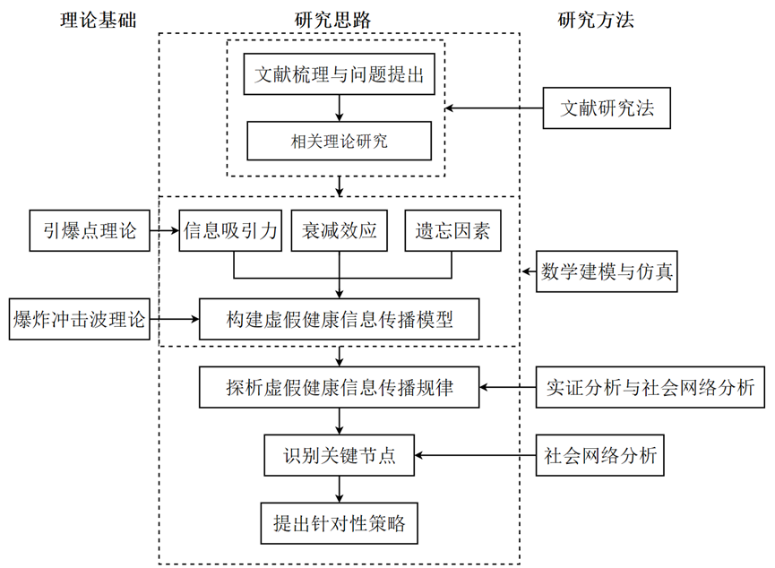
P
3.2 技术路线图

Slide 20

P
4 创新点
本研究提出了一种基于爆炸冲击波理论的虚假健康信息传播模型。该模型将传播过程比作信息在源头爆炸，信息冲击波从近到远扩散，可以更真实地模拟传播过程，可以定量衡量虚假健康信息传播的范围和影响力。
1
2
本研究基于上述模型分析虚假健康信息传播的规律,从而找到传播的重要节点，并结合社会网络分析方法，可以动态识别在传播的每个时间阶段的关键节点。
Notes:
以上就是我的开题汇报

Slide 21


敬请专家批评指正！
汇报人丨刘艳 时间丨2023年12月4日

